Slide 1

Urbanización y modificación de distribución de especies. Primera aproximación a la ecología urbana costera.
Giorgia Graells C.
Diciembre 2017
Fronteras en Ecología

Slide 2
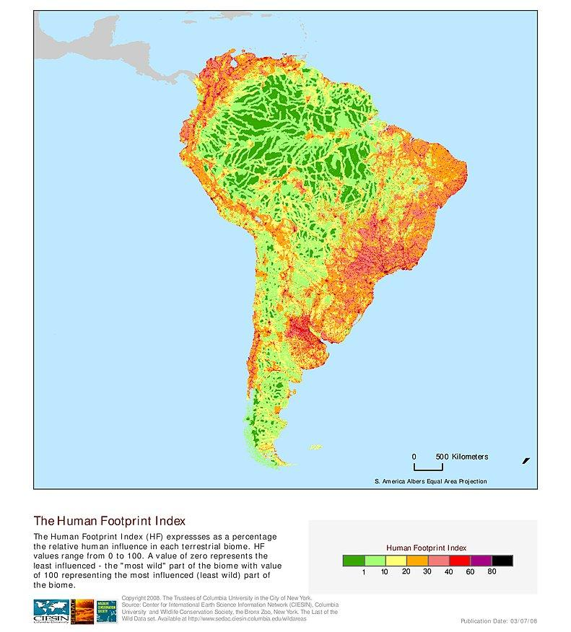
Cambio de uso de suelo: modificación del hábitat
Human footprint: porcentaje de la influencia relativa del ser humano en cada bioma terrestre
Transformación del hábitat: Zonas urbanas y agrícolas
Sanderson et al. (2002). BioScience

Slide 3
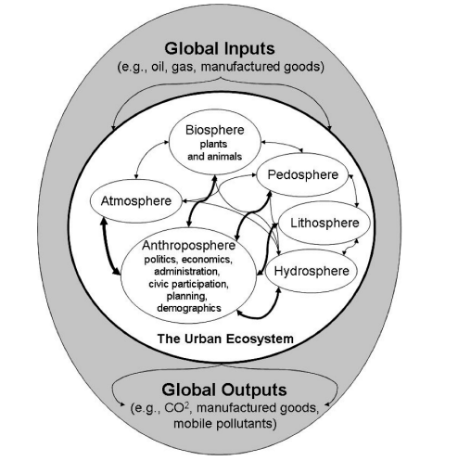
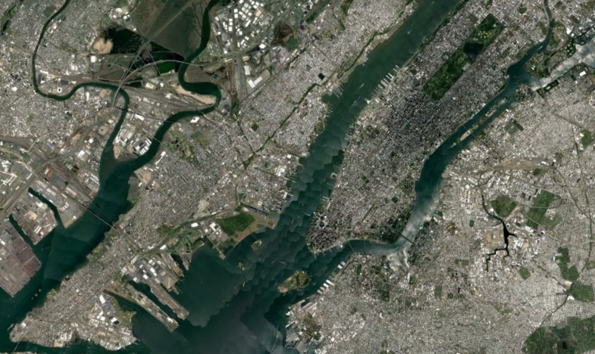
Urbanización
Efectos indirectos de la densidad de la población humana, fragmentación del hábitat, generación de desechos
Marzluff et al (eds) (2008)Urban Ecology. An international perspective an the interaction beween humans and nature

Slide 4
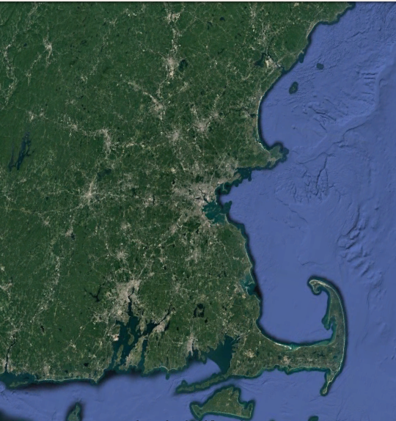
Distintos grados de urbanización
Dispersión urbana
Distintas condiciones dentro de las mismas ciudades
Distintos efectos

Slide 5
Thesis statement:
Las distribuciones de las especies se verán modificadas según los diferentes grados de urbanización que presentan las ciudades.

Slide 6
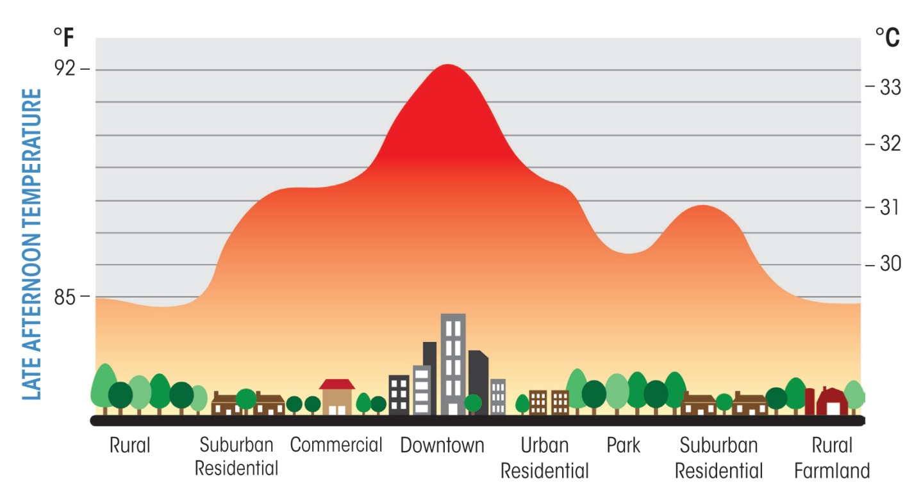
1. Gradiente de temperatura
URBAN HEAT ISLAND

Slide 7
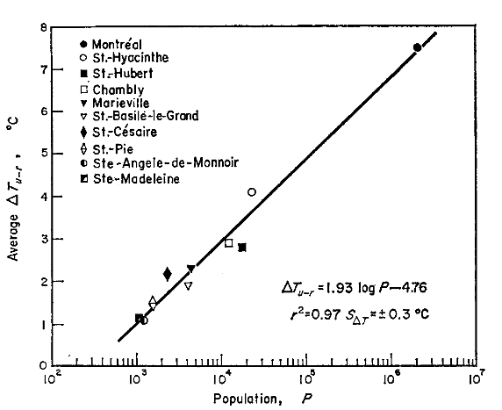
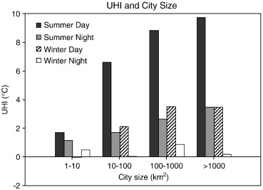
Variación de la temperatura según tamaño de la ciudad
Imhoff et al. (2010) Remote Sensing of Environment
Oke (1967) Atmospheric Environment

Slide 8
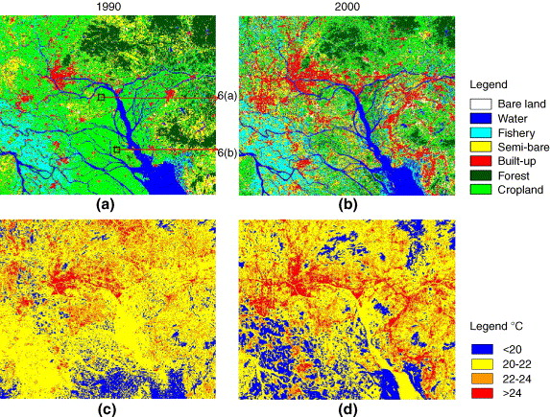
VARIACIÓN DE LA TEMPERATURA LOCAL POR USO DE SUELO
Chen et al. (2006) Remote Sensing of Environment

Slide 9
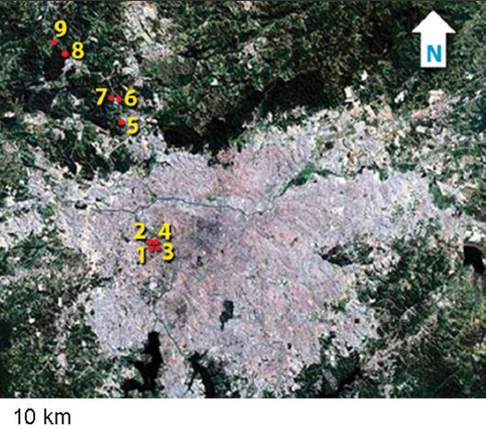
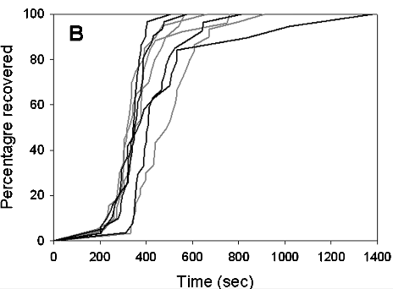
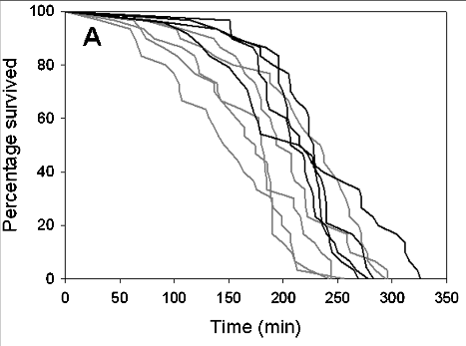
Tolerancia calores extremos (42°C) Tolerancia a temperaturas bajas.
Colonias urbanas – negro
Colonias rurales- gris
Angilletta et al (2007) PLOS ONE

Slide 10
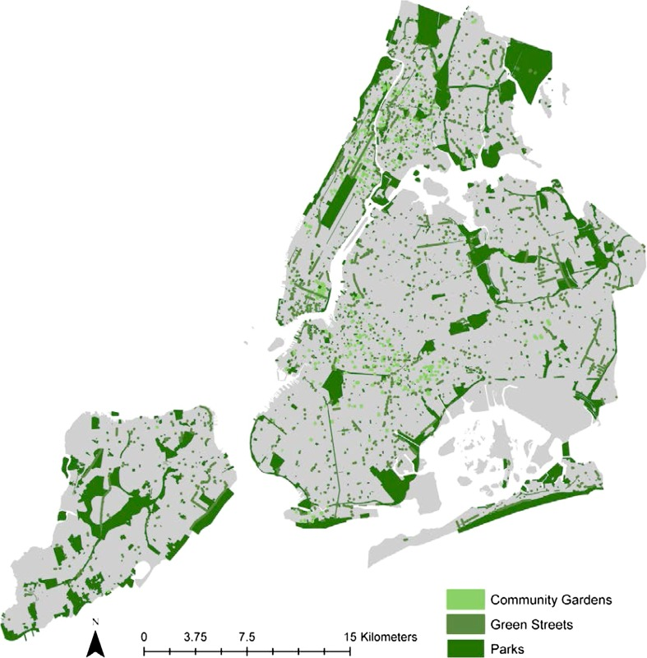
2. Gradiente de áreas verdes
The Bronx
Manhattan
Queens
Espacios verdes: las ciudades son mosaicos en el paisaje
Cambios locales
Variabilidad de hábitats disponibles
Staten Island
Brooklyn

Slide 11
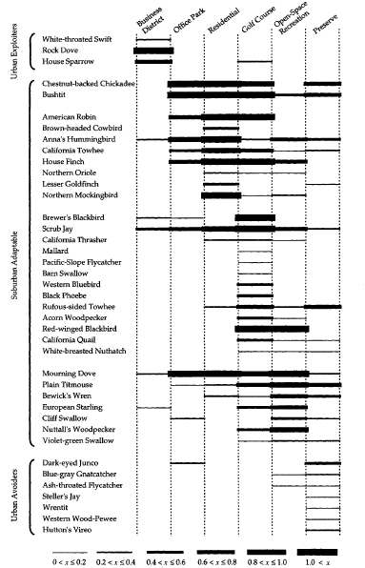
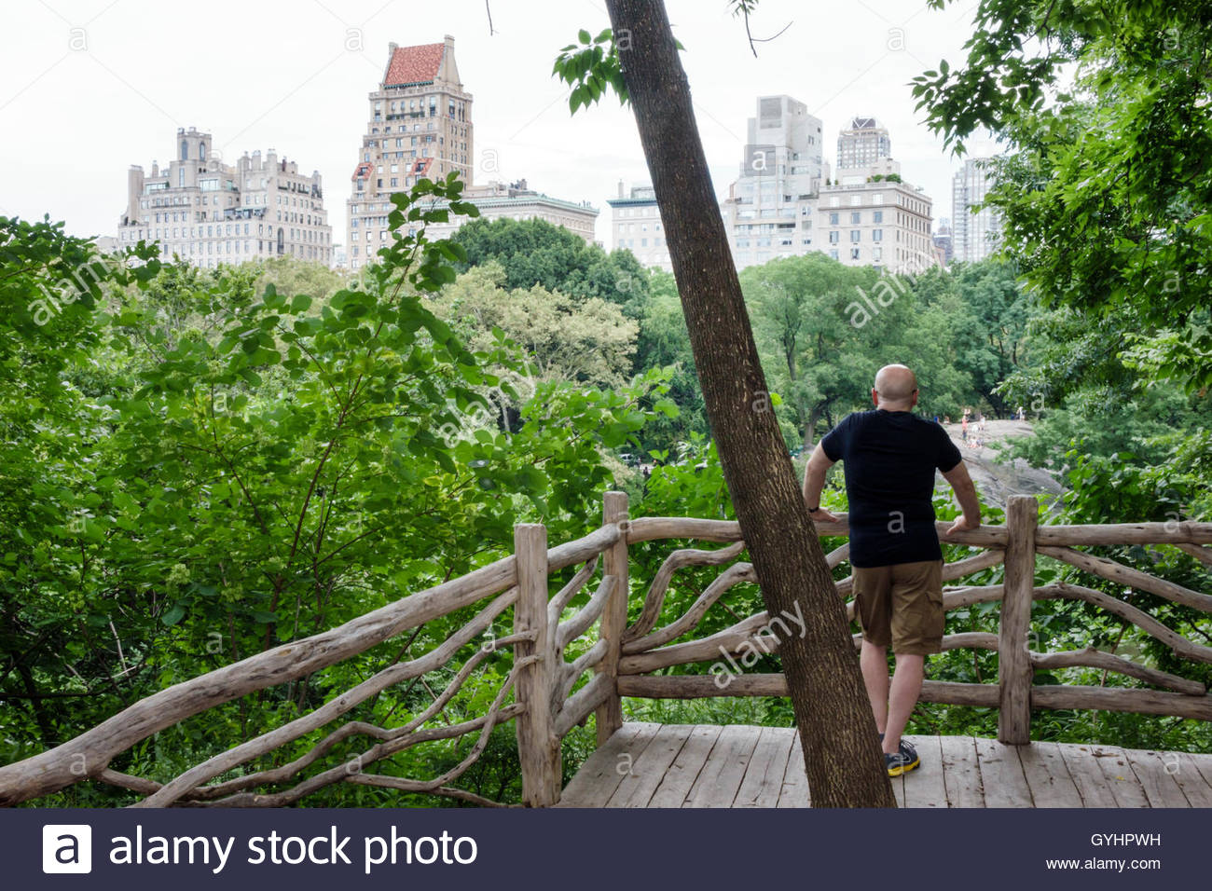
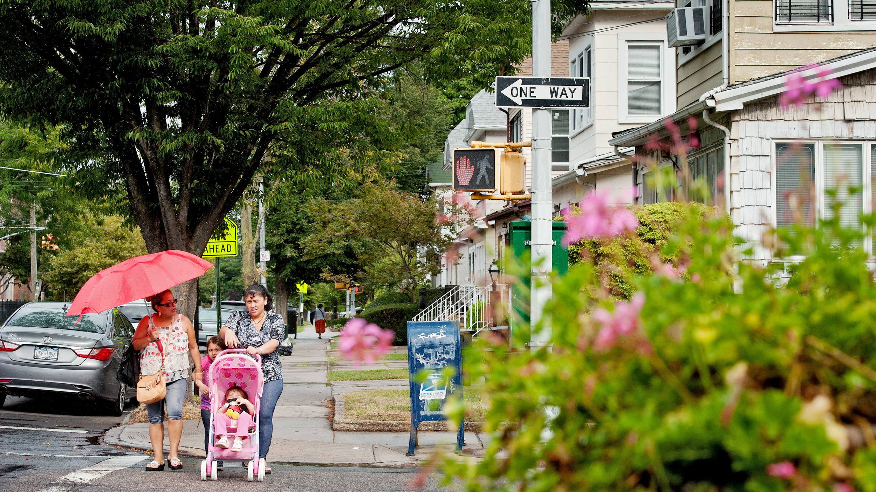
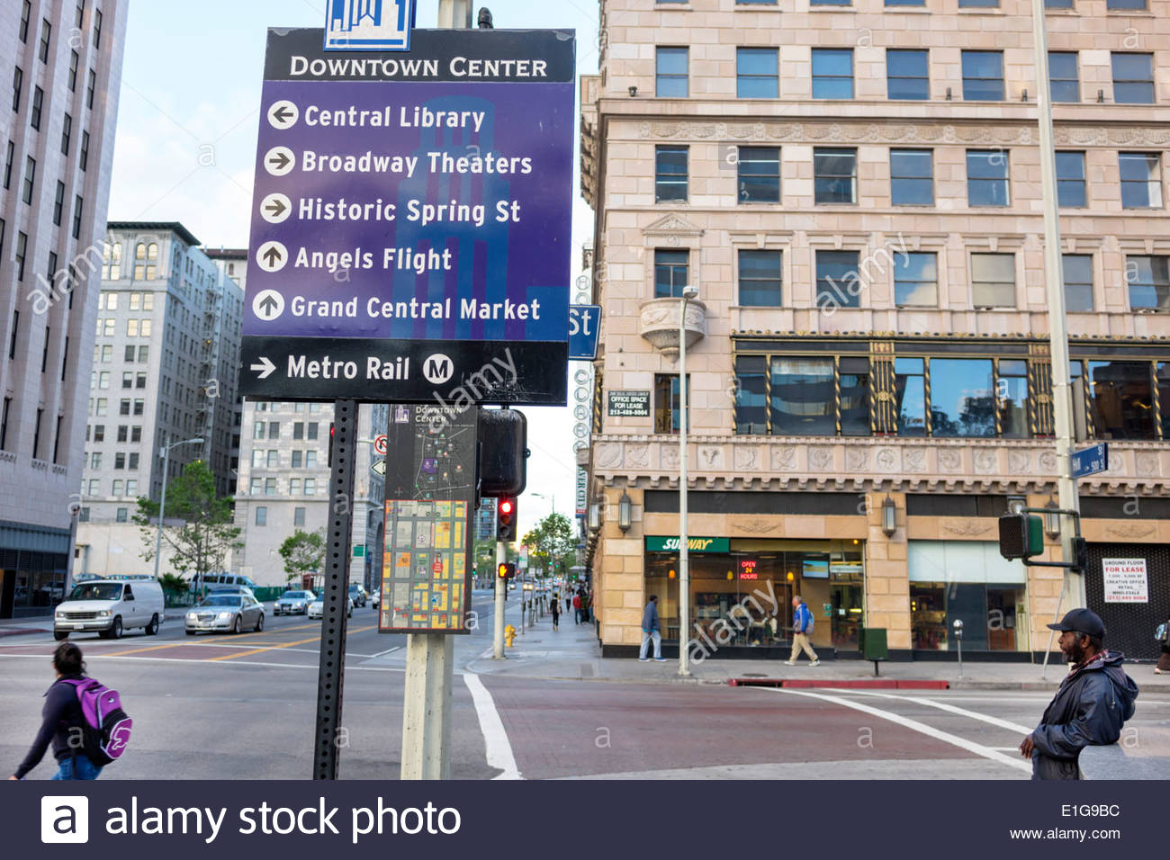
Presencia de aves en distintos tipo de ambientes.
Urban
exploiters
Clasificación de espacios:
- gradiente urbano
Suburban
adaptable
Urban
avoiders
Blair (1996). Ecological applications.

Slide 12
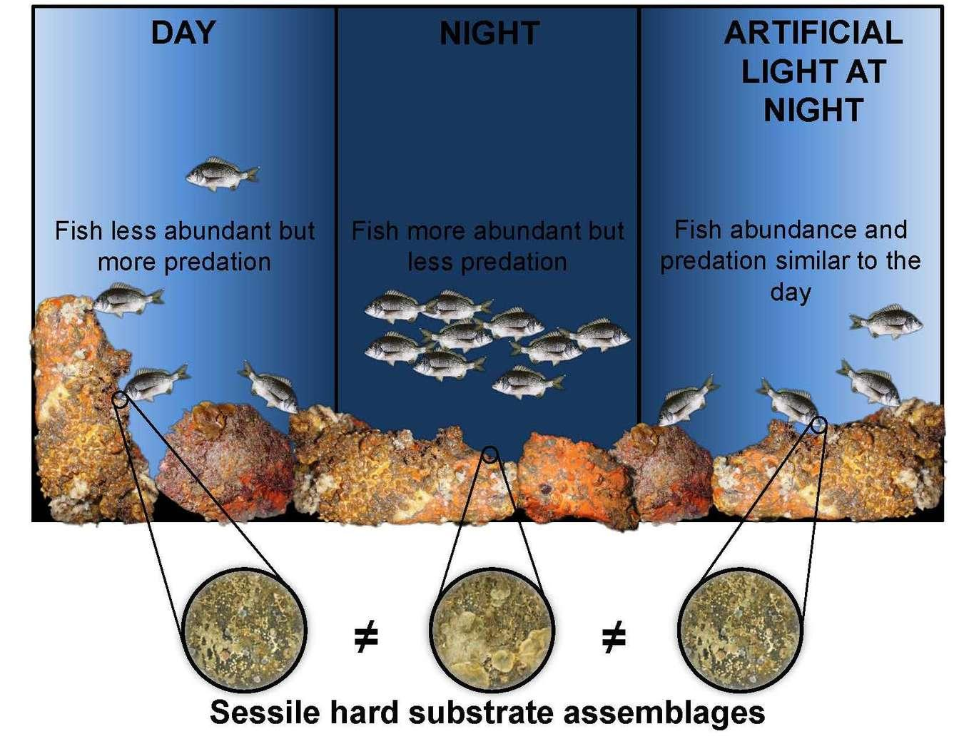
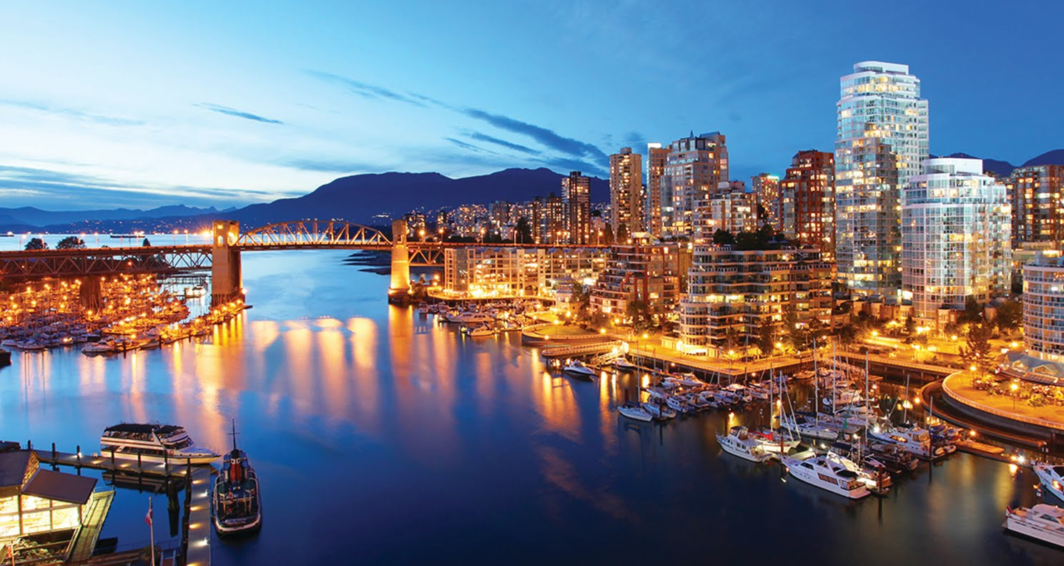
3. Gradiente lumínico. Más que diferencia día-noche
Cambios en el comportamiento de las especies
Bolton et al (2017) Science of the Total Environment

Slide 13
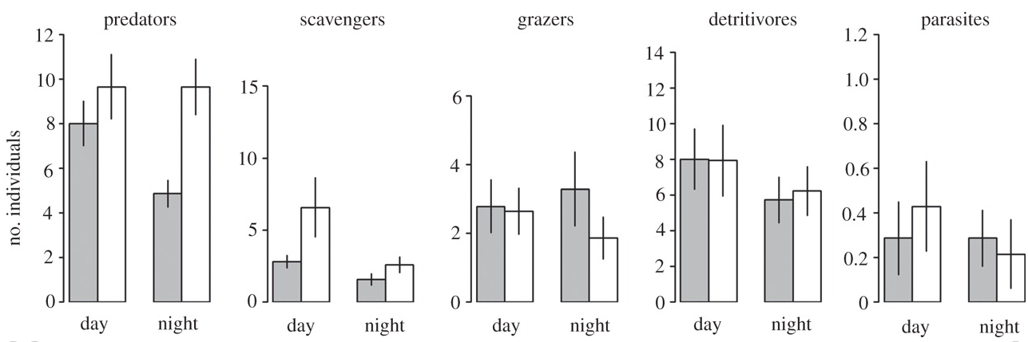
Efectos de la luminaria sobre la composición de comunidades de invertebrados
Davies et al (2012) Ecology letters

Slide 14
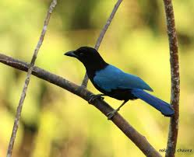
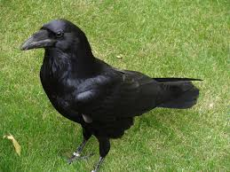
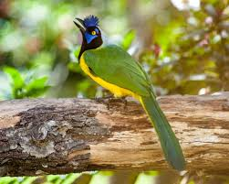
4. Gradiente temporal. Pérdida de hábitats a través del tiempo
Modelación distribución de especies de córvidos
Cambio de uso suelo México (cambios historicos en vegetación)
Peterson et al (2006). Ecological modelling

Slide 15
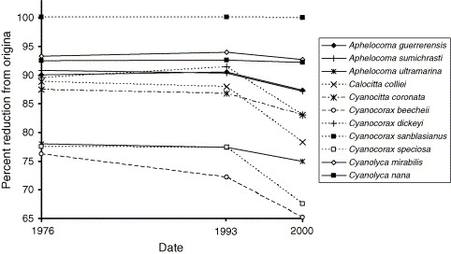
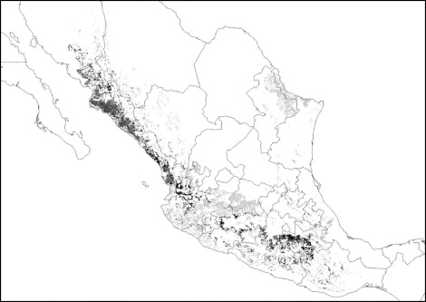
Light gray, 1 species lost; medium gray, 2 species lost; black, 3–4 species lost.
Peterson et al (2006). Ecological modelling

Slide 16
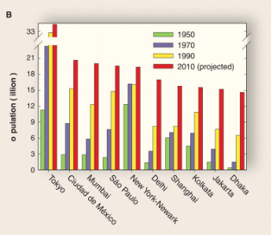
Proyección de población humana (2008), crecimiento de la ciudades
Ciudades costeras
Grimm et al (2008) Science

Slide 17
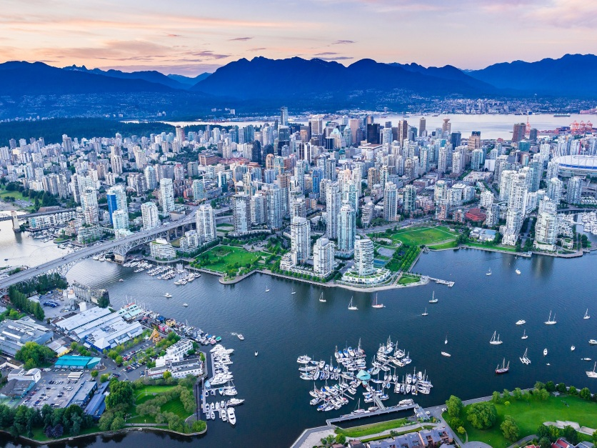
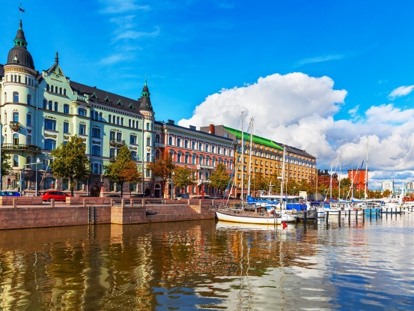
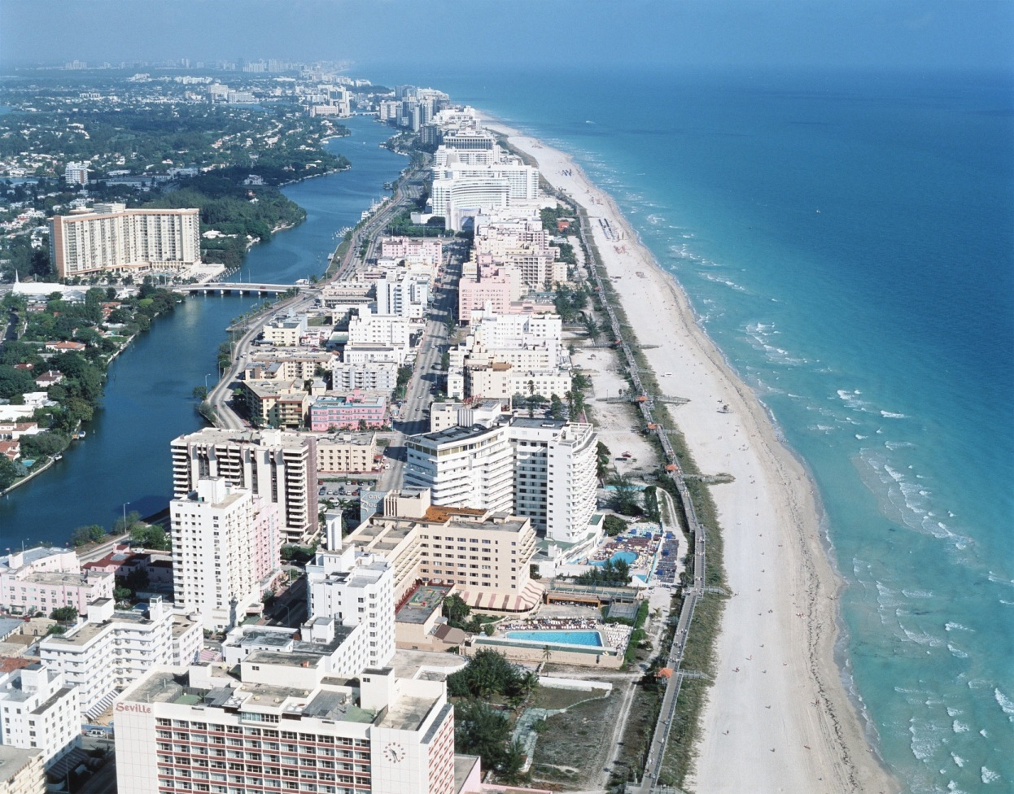
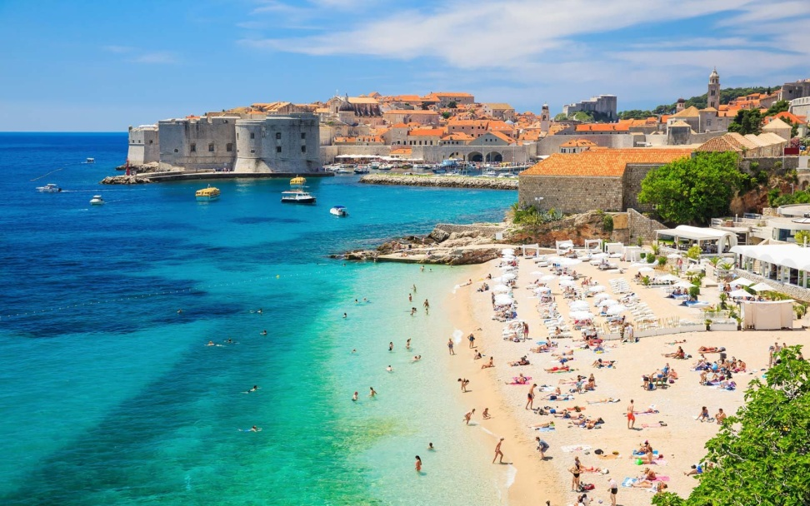

Slide 18
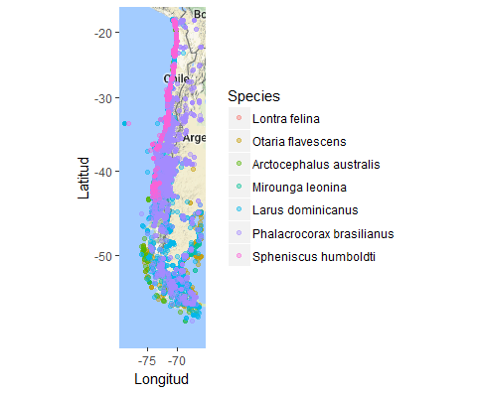
Presencia de especies costeras
GBIF
Costa Chile

Slide 19
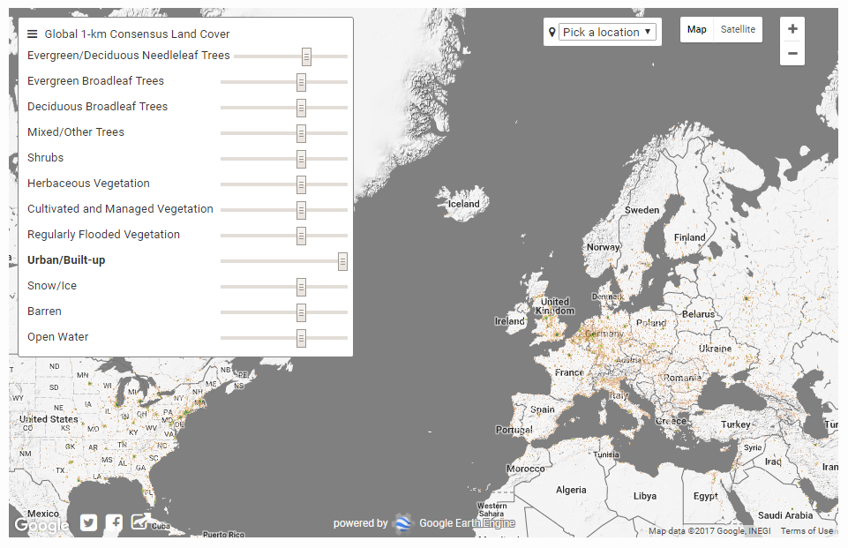
Cuantificación de la urbanización
Global 1-km Consensus Land Cover:
Tuanmu & Jetz (2014) Global Ecology and Biogeography

Slide 20
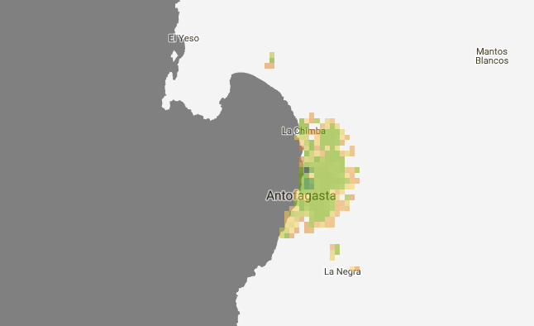
Testeo: Presencia de especies se vería modificada por el porcentaje de urbanización en la costa
100%
36%
17%

Slide 21
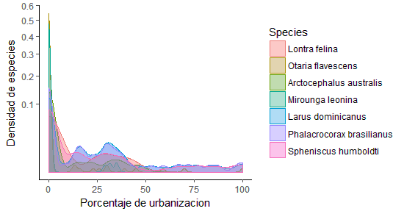

Slide 22
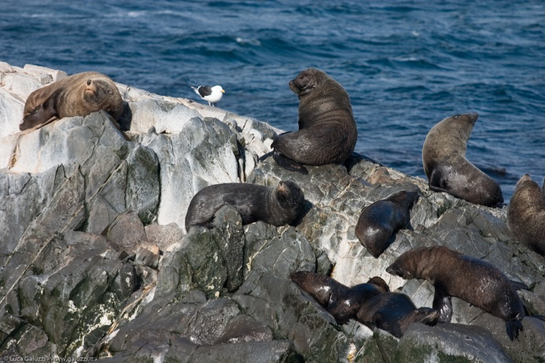
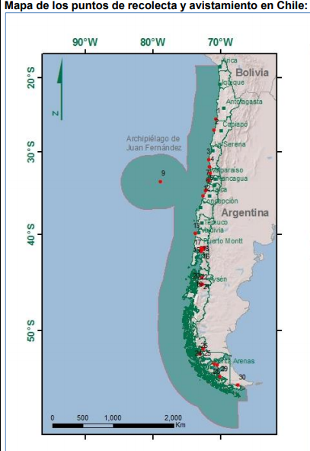
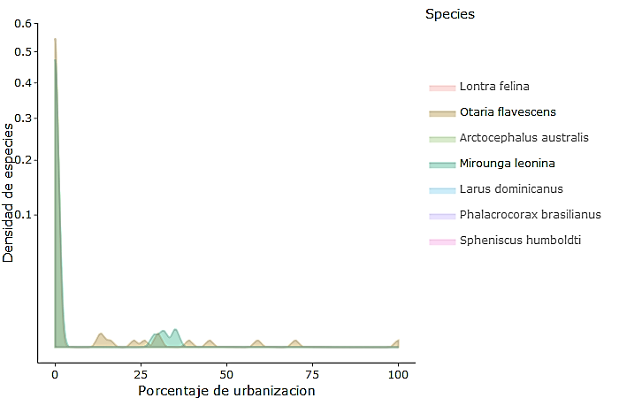
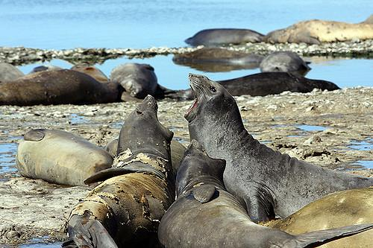

Slide 23
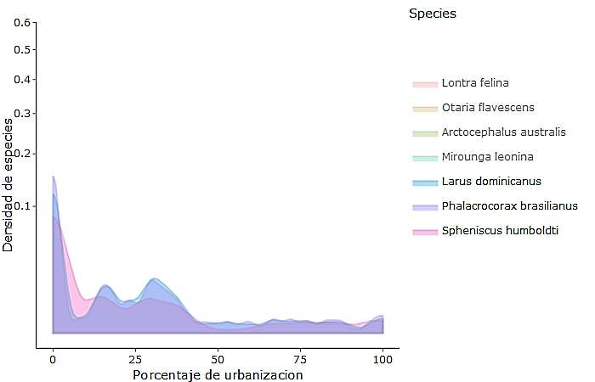
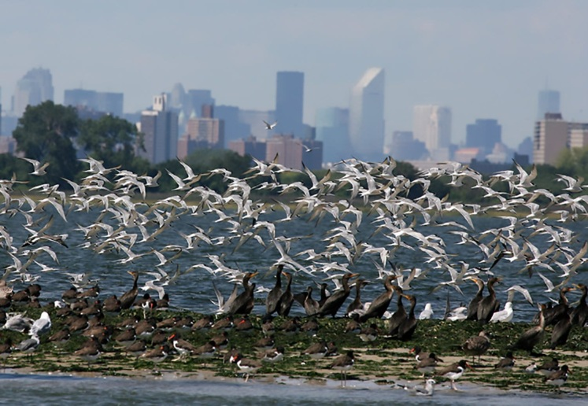

Slide 24
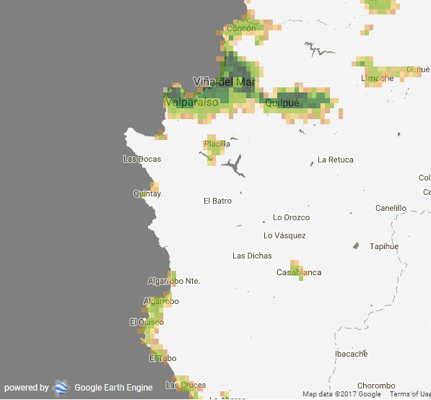
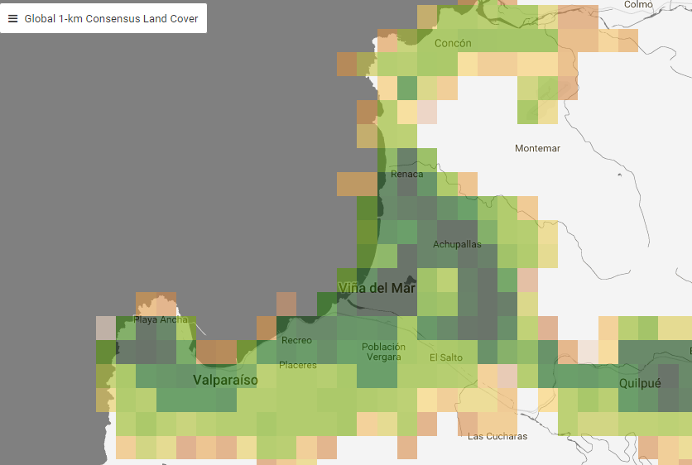
Alta urbanización borde costero

Slide 25
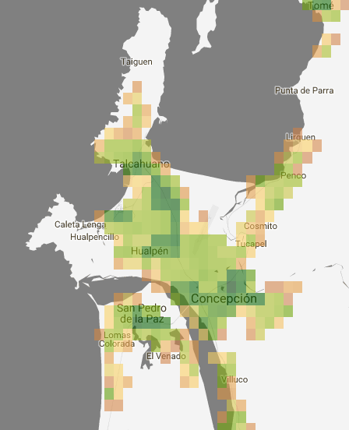
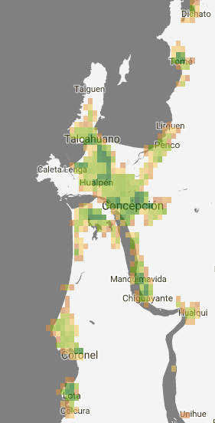
Baja urbanización borde costero

Slide 26
Conclusiones
Las condiciones diversas de las ciudades generan grados de urbanización, determinadas por factores como temperatura, superficies de áreas verdes, modificación de patrones naturales de luz, cambios de uso del suelo en el tiempo
Los grados de urbanización modifican la distribución de especies
La urbanización puede verse como una variable más dentro de estudios de poblaciones naturales

Slide 27
Distribución de especies
BIOTIC
ABIOTIC
MIGRATION
HUMAN
Modificado de: Anderson (2013). Annals of the New York Academy of Sciences

Slide 28
BIOTIC
ABIOTIC
MIGRATION
HUMAN

